Slide 1



TIN HỌC

Slide 2
KIỂM TRA BÀI CŨ
Em hãy xóa thư mục HOCTAP có sẵn trên màn mình?
Em hãy nêu thao tác để sao chép một thư mục?

Slide 3

A. HOẠT ĐỘNG CƠ BẢN
BÀI 3: LÀM QUEN VỚI TỆP
1.Tạo tệp (Bài 1/15)

Slide 4
a. Tạo thư mục HOCTAP các thư mục con soanthao, trinhchieu, ve.
b. Khởi động chương trình soạn thảo văn bản Word, soạn và trình bày nội dung sau vào trang soạn thảo rồi lưu vào thư mục HOCTAP với tên là baisoan.
c. Khởi động chương trình Paint, vẽ hình vuông rồi lưu vào
thư mục HOCTAP với tên là hinhvuong.
d. Khởi động chương trình PowerPoint, tạo bài trình chiếu có 1 trang, gõ tên, ngày, tháng, năm sinh của em vào trang trình chiếu rồi lưu vào thư mục HOCTAP với tên là gioithieu
Không có việc gì khó
Chỉ sợ lòng không bền
Đào núi và lấp biển
Quyết chí ắt làm nên
Bài tập có mấy yêu cầu?

Slide 5
A.HOẠT ĐỘNG CƠ BẢN
1.TẠO TỆP
a. Tạo thư mục
HỌC TẬP
SOẠN THẢO
TRÌNH CHIẾU
VẼ

Slide 6
b. Khởi động chương trình soạn thảo văn bản Word, soạn và trình bày nội dung sau vào trang soạn thảo rồi lưu vào thư mục HOCTAP với tên là baisoan.
Không có việc gì khó
Chỉ sợ lòng không bền
Đào núi và lấp biển
Quyết chí ắt làm nên

Slide 7
A. HoẠT ĐỘNG CƠ BẢN
BÀI 3: LÀM QUEN VỚI TỆP
1.Tạo tệp
c. Khởi động chương trình Paint, vẽ hình vuông rồi lưu vào
thư mục HOCTAP với tên là hinhvuong.
d. Khởi động chương trình PowerPoint, tạo bài trình chiếu
có 1 trang, gõ tên, ngày, tháng, năm sinh của em vào trang
trình chiếu rồi lưu vào thư mục HOCTAP với tên là gioithieu

Slide 8
Củng cố - Dặn dò:
Em hãy tạo một tệp văn bản, một tệp hình ảnh, một tệp Powerpoint.
Về nhà ôn lại nội dung đã học và tìm hiểu phần 2: phân biệt tệp và thư mục.

Slide 10
KIỂM TRA BÀI CŨ
Em hãy tạo tệp văn bản với tên BAIHOC (gõ 2 câu ca dao mà em biết)?
Em hãy tạo tệp Powerpoint thông tin tên, trường, lớp với tên TRINHBAY?

Slide 11
A. HoẠT ĐỘNG CƠ BẢN
BÀI 3: LÀM QUEN VỚI TỆP
2. Phân biệt tệp và thư mục

Slide 12
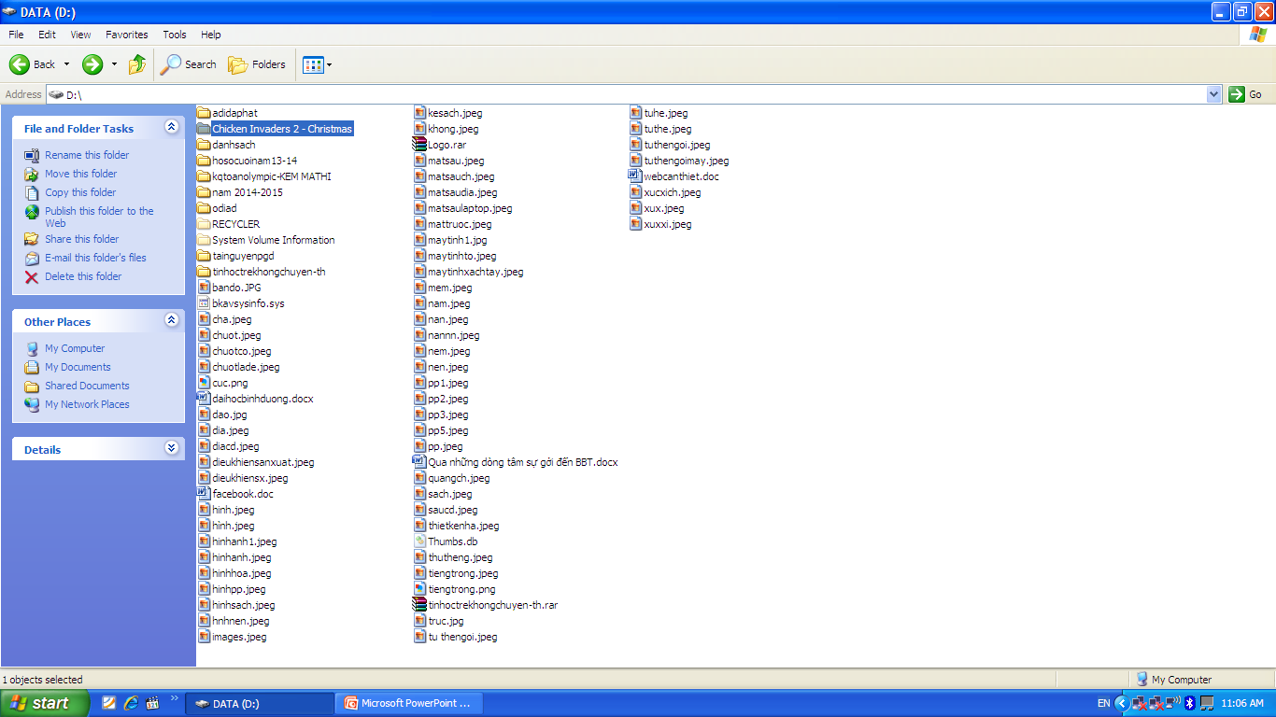
2. Tệp và thư mục.
Tệp là gì ?
-Là tập hợp của thông tin trong một chương trình được tên.
Ví dụ: tệp văn bản (word), tệp hình vẽ(paint).
-Thông tin được lưu trong tệp .Mỗi tệp có một tên để phân biệt và có biểu tượng khác nhau.
-Tệp được sắp xếp trong các thư mục
Chú ý : Không được dùng các ký tự sau khi lưu tên tệp: \ / : * “,” < >
Thư mục là gì?(Folder, Directory)
-Là một dạng tệp tin đặc biệt có tác dụng như là ngăn chứa được dùng quản lý trong việc sắp xếp các tệp tin và thư mục con(sub folder)
Chú ý: Tệp tin không chứa được các thư mục.

Slide 13
A. HOẠT ĐỘNG CƠ BẢN
TÊN TỆP:
GỒM 2 PHẦN: PHẦN TÊN + PHẦN MỞ RỘNG
PHẦN TÊN do người tạo đặt
PHẦN MỞ RỘNG do máy tự động thêm vào.
Ví dụ
Phần tên
Baitap1.docx
Phần mở rộng

Slide 14
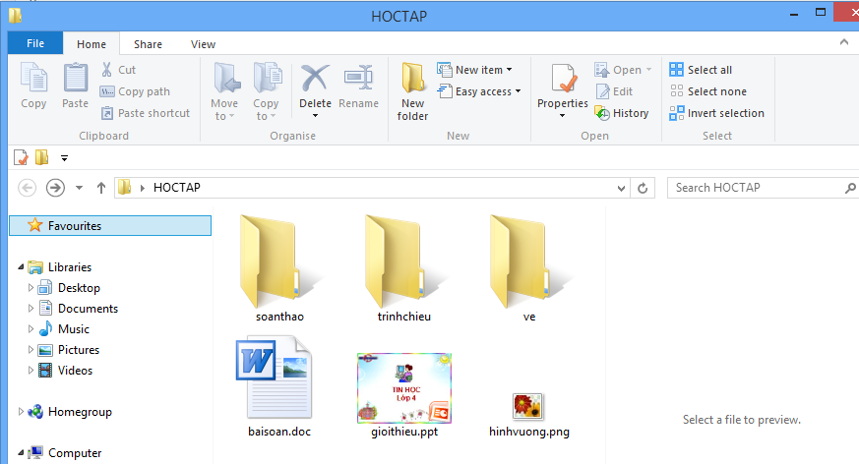
A. HOẠT ĐỘNG CƠ BẢN
BÀI 3: LÀM QUEN VỚI TỆP
2. Phân biệt tệp và thư mục
Mở và quan sát thư mục HOCTAP.
Thư mục HOCTAP đang mở
Các thư mục
Các tệp
Trong thư mục có thể chứa nhiều tệp và thư mục
tên tệp

Slide 15

Trong thư mục HOCTAP có các thư mục ve, soanthao, trinhchieu.
Ngoài ra em còn thấy biểu tượng được tạo ra khi em lưu bài soạn thảo văn bản, đó được gọi là tệp. Mỗi tệp có 1 tên,tên tệp bao gồm phần tên và phần mở rộng được cách nhau bởi dấu chấm. Phần tên do em tự đặt, phần mở rộng tự động thêm vào.
Baisoanthao.doc
Phần tên
Phần mở rộng

Slide 16
A. HOẠT ĐỘNG CƠ BẢN
BÀI 3: LÀM QUEN VỚI TỆP
2. Phân biệt tệp và thư mục
Điền tên thư mục con và tên tệp trong thư mục HOCTAP vào bảng sau:
Thư mục | Tệp
Thư mục | Tệp
Soanthao | baisoan
Trinhchieu | Gioithieu
ve | Hinhvuong

Slide 17
B.HOẠT ĐỘNG THỰC HÀNH
BÀI 3: LÀM QUEN VỚI TỆP
1.Em hãy mở thư mục HOCTAP đã tạo ở hoạt động 1, mục A rồi thực hiện các yêu cầu sau:
Nháy đúp chuột vào biểu tượng tệp, quan sát rồi đánh dấu X vào ô vuông theo yêu cầu sau:

Slide 18


B.HOẠT ĐỘNG THỰC HÀNH
BÀI 3: LÀM QUEN VỚI TỆP
Biểu tượng | Mở ra chương trình
 | Paint với bức tranh đã vẽ
 | Word với văn bản đã soạn thảo
 | PowerPoint với bài trình chiếu đã soạn
 | Paint với bức tranh đã vẽ
 | Word với văn bản đã soạn thảo
 | PowerPoint với bài trình chiếu đã soạn
 | Paint với bức tranh đã vẽ
 | Word với văn bản đã soạn thảo
 | PowerPoint với bài trình chiếu đã soạn
x
x
x

Slide 19



B.HOẠT ĐỘNG THỰC HÀNH
BÀI 3: LÀM QUEN VỚI TỆP
2. Em hãy viết phần tên và phần mở rộng của các tệp tương ứng vào bảng sau:
Biểu tượng tệp
Phần tên
Phần mở rộng
hinhvuong
Baisoan
gioithieu
png
doc
ppt

Slide 20
C.HOẠT ĐỘNG ỨNG DỤNG MỞ RỘNG
BÀI 3: LÀM QUEN VỚI TỆP
Em có thể tạo 2 tệp cùng phần tên, cùng phần mở rộng trong 1 thư mục được không?
Mở thư mục soanthao, nháy nút phải chuột, chọn New rồi chọn biểu tượng . Quan sát thay đổi trong thư mục
soanthao, và giải thích với bạn thao tác vừa thực hiện .

Slide 21
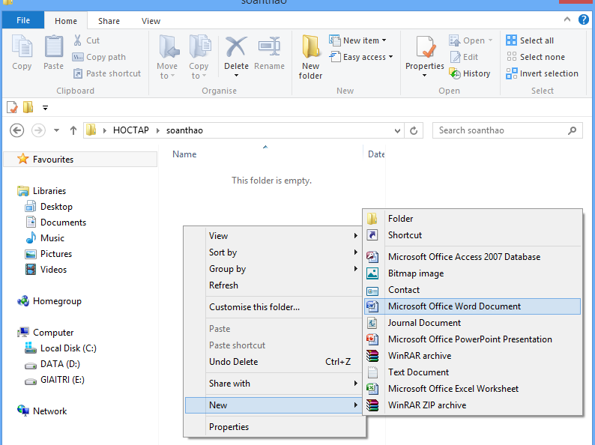
C. HOẠT ĐỘNG ỨNG DỤNG MỞ RỘNG
BÀI 3: LÀM QUEN VỚI TỆP

Slide 22

BÀI 3:LÀM QUEN VỚI TỆP
Em cần ghi nhớ
😐 Mỗi tệp đều được đặt tên riêng.
😐 Tên tệp gồm hai phần, phần tên và phần mở rộng, được cách nhau bởi dấu chấm.
😐 Mỗi loại tệp có một biểu tượng khác nhau

